Slide 1


Instituto de Ensino Superior
Base de Dados 2
Gabriel Teixeira (2024121906)
João Moço (2018017827)
Tiago Jorge (2024125888)

Slide 2
Introdução
Problema
DER
DML (Insert)
Demonstração Prática

Slide 3

Problema
Notes:
Descrição de max 200 palavras

Slide 4
Diagrama Entidade-Relacionamento
Entidades
Chaves Estrangeiras
Atributos de controlo
Notes:
Entidades – 53
Chaves Estrangeiras – 64
Atributos de controlo – created_at, updated_at, status

Slide 5
DER – Utilizadores
[Logs]
Colaborador
Estudante
Docente
Não Docente
Utilizador
Notes:
FK de Colaborador, Docente, Não Docente e Estudante é também PK (id do utilizador)

Slide 6
DER – Logs
[Utilizador]
Ação
Entidade
Log

Slide 7
DER – Matriculas e Inscrições
Matricula
Curso
Propinas
Inscrição
Turma
Unidade Curricular
Regime
Parcelas

Slide 8
DER – Aulas
Docentes
Avaliações
Estudantes
Entregas
Recursos
Presenças
Notes:
Docente disponibiliza Recursos para os Estudantes Docentes Criam Avaliações
Estudantes Entregam Trabalhos
Estudantes Marcam Presença

Slide 9


Data Manipulation Language
Notes:
250 dados por entidade (em maior parte das entidades)

Slide 10
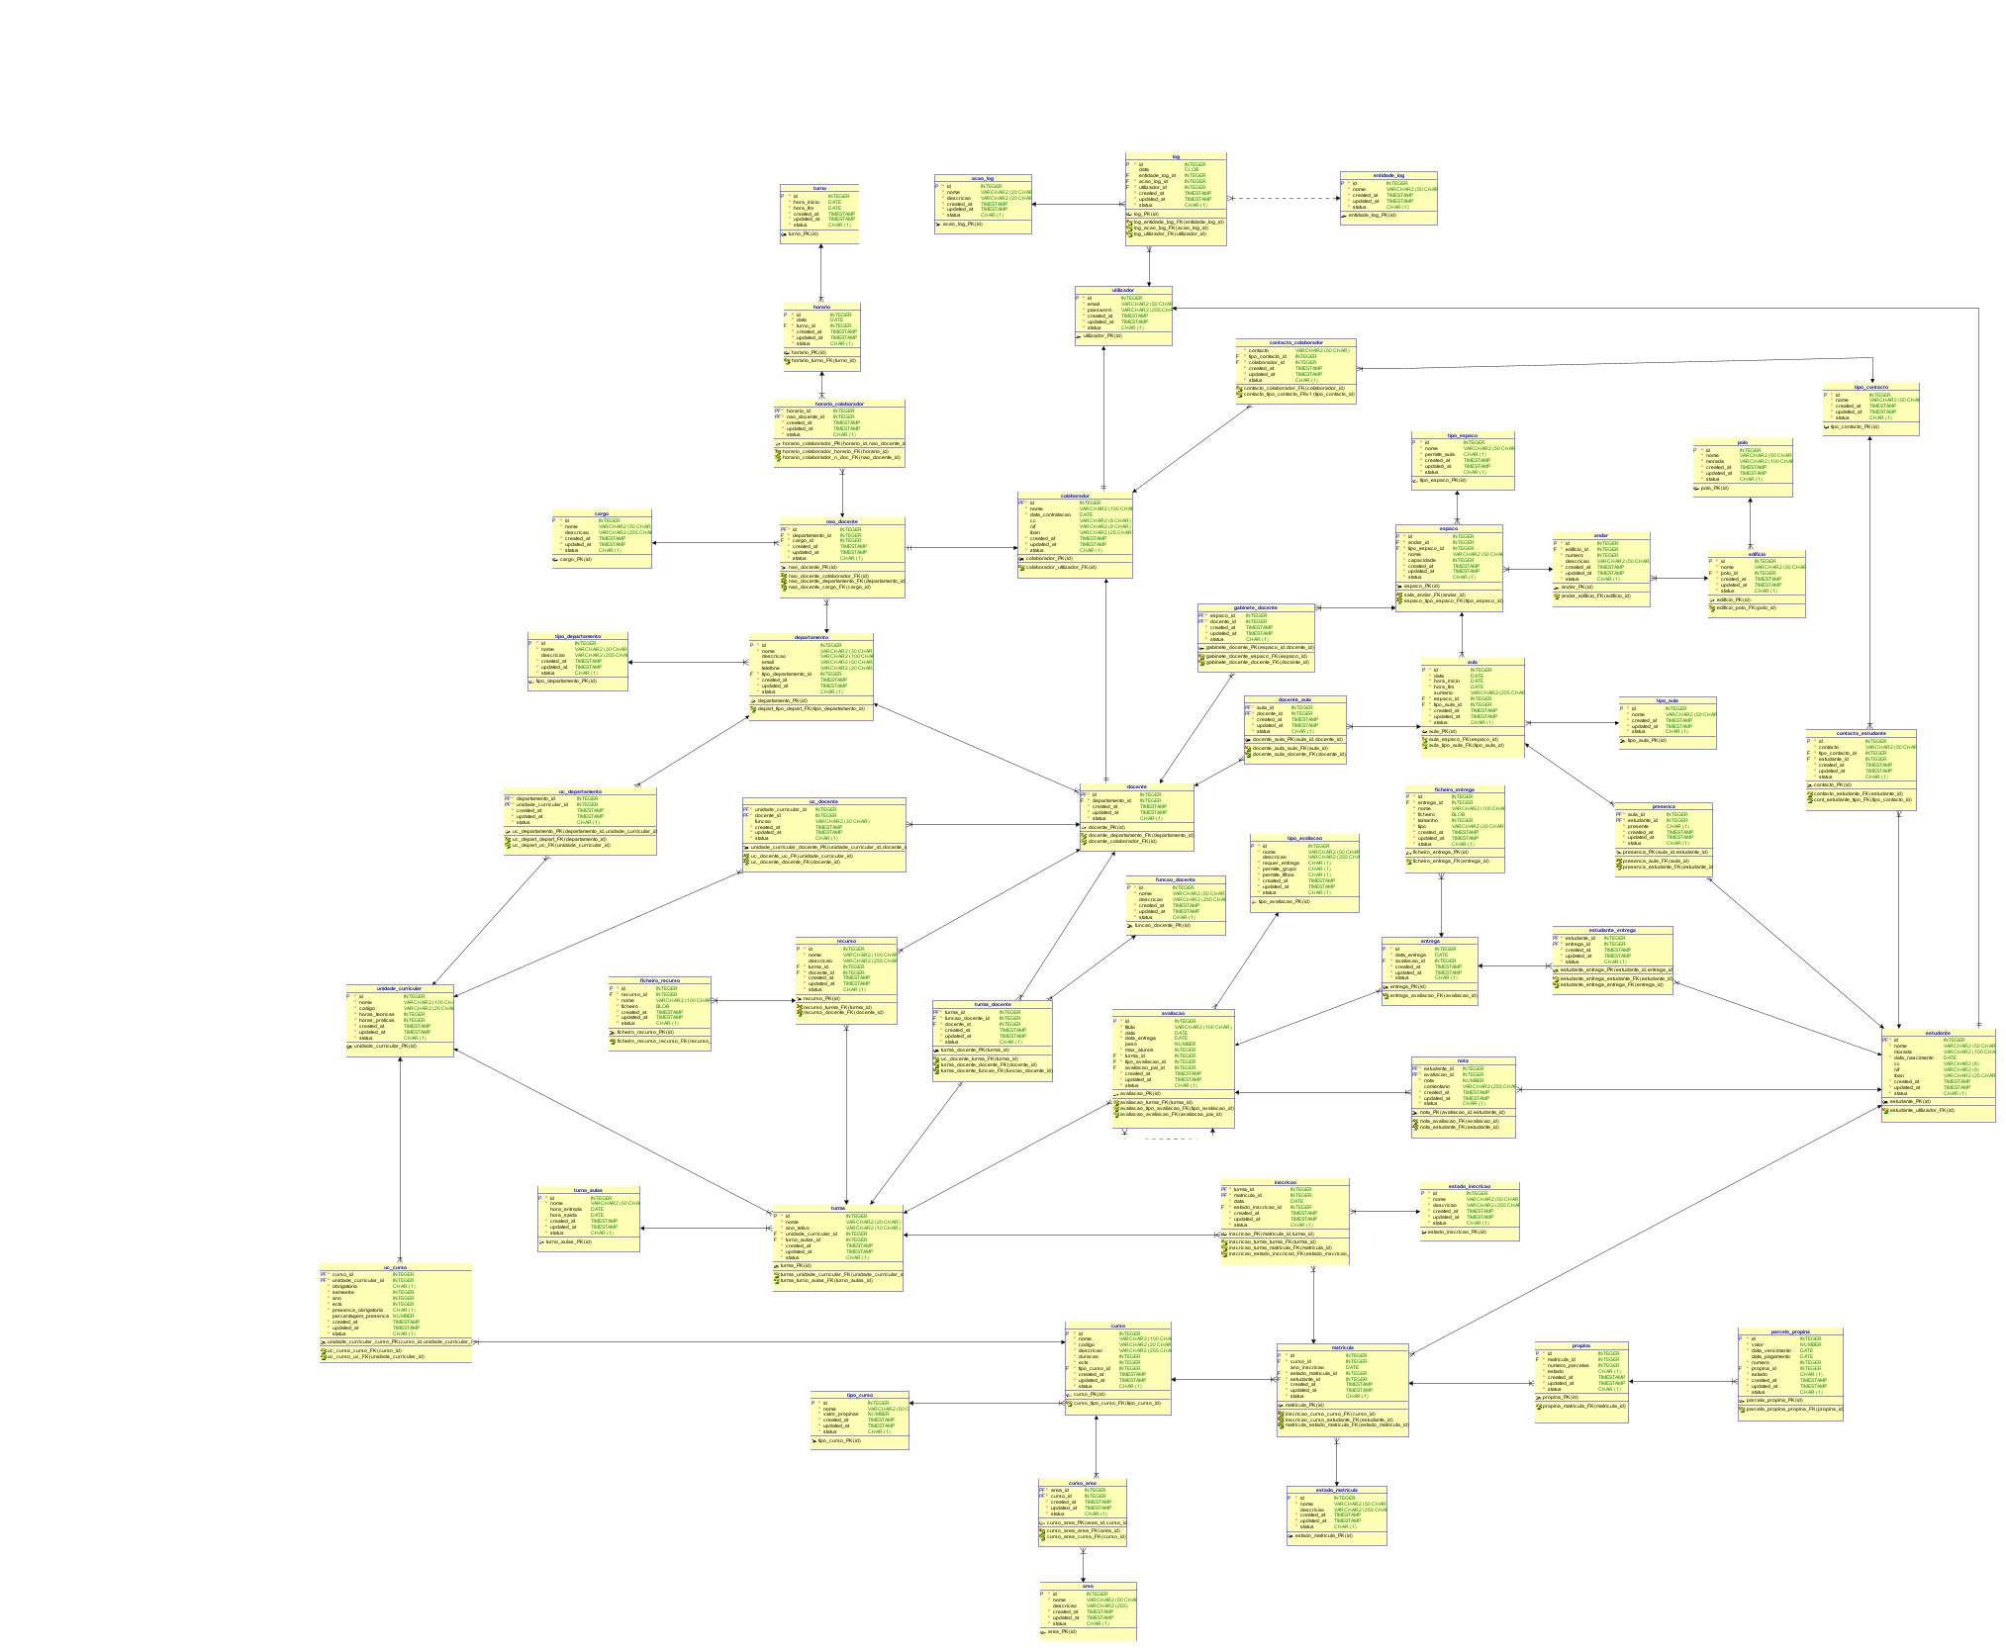
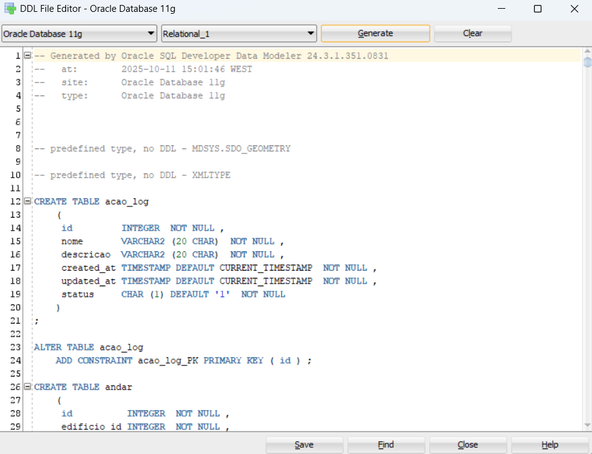
Demonstração Prática
Notes:
Lembrete: - Default’s
- Tabela Avaliação

Slide 11

Conclusão

